Slide 1
Ľudia so zdravotným postihnutím okolo nás.

Slide 2
Koho si predstavíte, keď sa povie ľudia so zdravotným postihnutím?
?

Slide 3
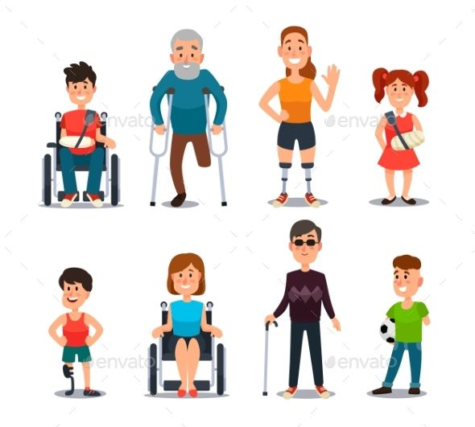

Slide 4
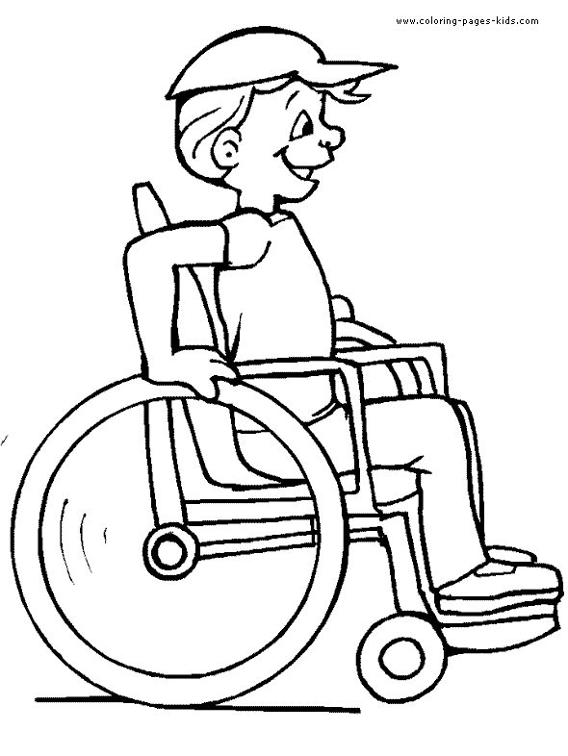
Ľudia s obmedzením pohybu.
Ako by si vedel pomôcť, keby bol na našej škole žiak s týmto obmedzením?

Slide 5
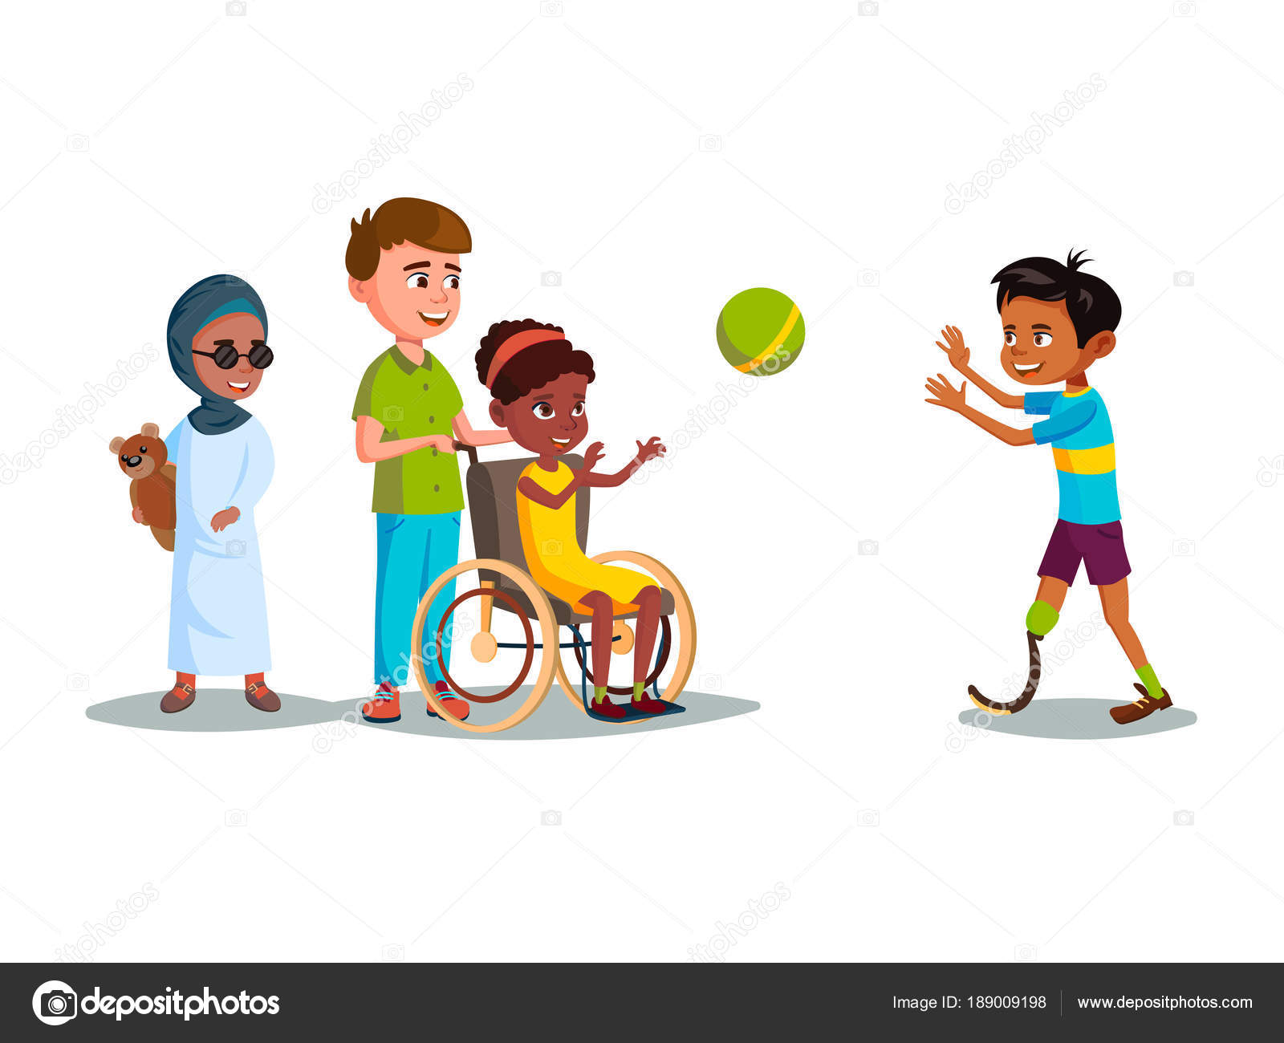
Napríklad takto:

Slide 6
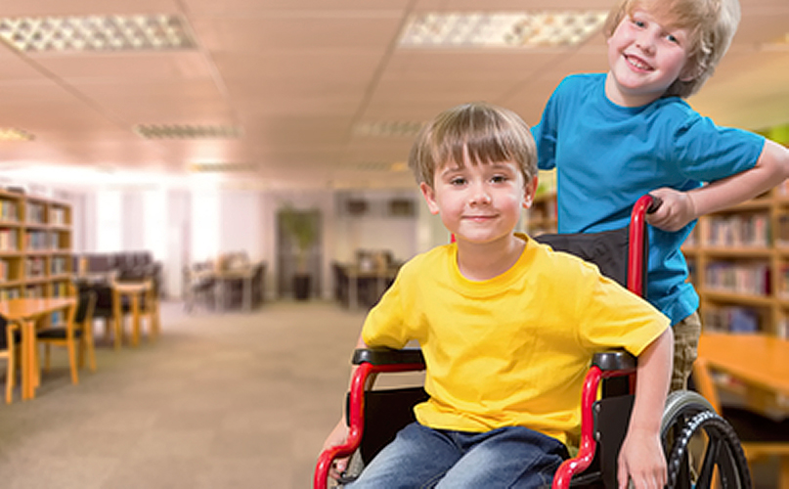
Alebo takto:

Slide 7
Alebo ešte ako ?
?

Slide 8
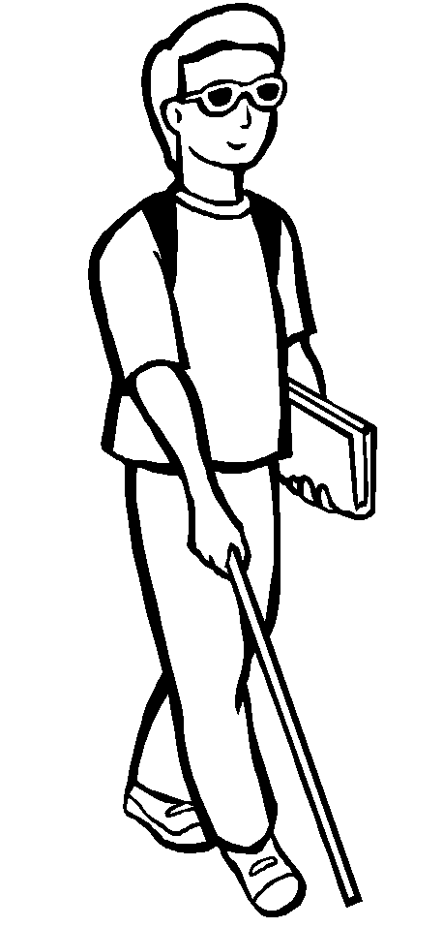
Ľudia so zrakovým obmedzením.
Ako môžeme pomáhať nevidiacemu človeku alebo spolužiakovi?

Slide 9
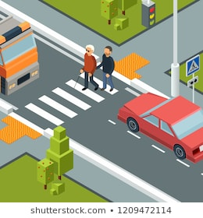
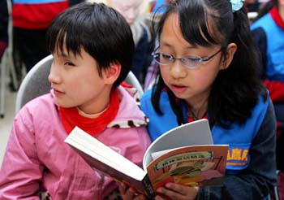
Napríklad takto:
Alebo takto:

Slide 10
Alebo ešte ako ?
?

Slide 11
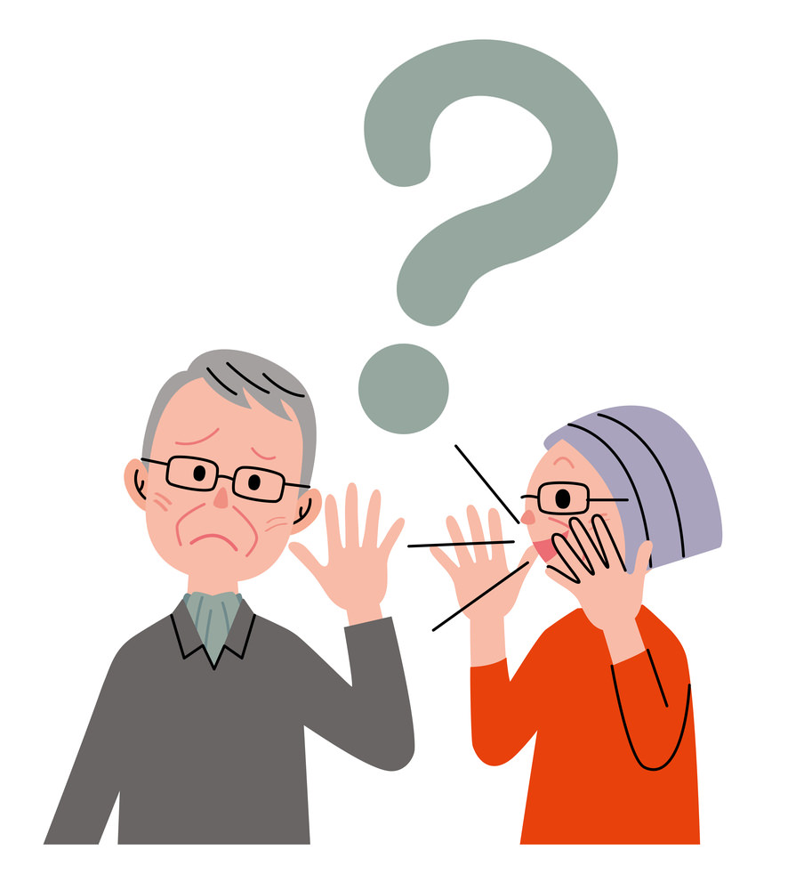
Ľudia so sluchovým obmedzením.
Sú situácie, kedy môžeme pomôcť ľuďom, ktorí dobre alebo vôbec nepočujú?

Slide 12
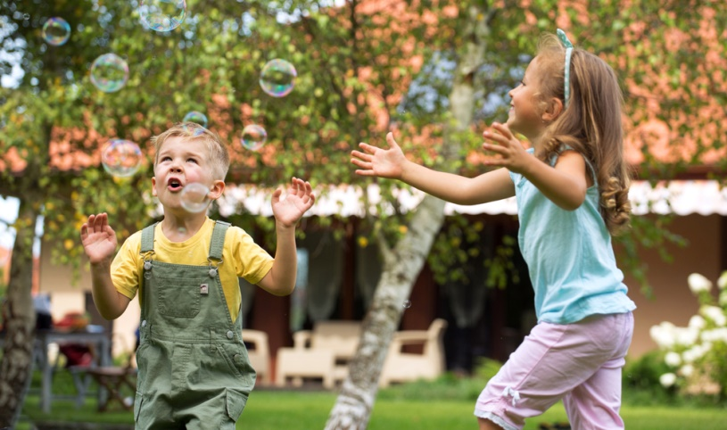
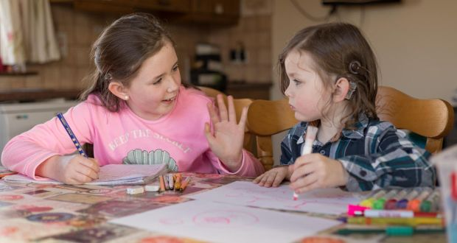
Napríklad takto:
Alebo takto:

Slide 13
Alebo ešte ako ?
?

Slide 14
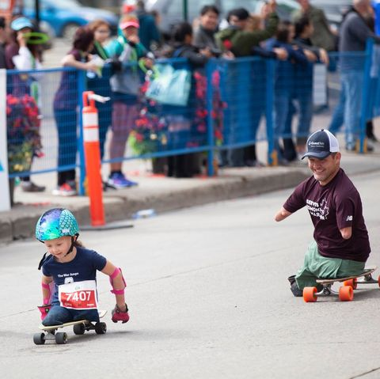
S našou podporou a porozumením môžu byť príkladom a inšpiráciou.

Slide 15
3. December – Medzinárodný deň ľudí so zdravotným postihnutím.

Slide 16
☺
Buďme všímaví a ochotní pomôcť. Odmenou nám bude úsmev a dobrý pocit.
☺

